Slide 1


KHOA KỸ THUẬT VÀ CÔNG NGHỆ
BỘ MÔN CÔNG NGHỆ THÔNG TIN
THỰC TẬP ĐỒ ÁN CƠ SỞ NGÀNH
HỌC KỲ I, NĂM HỌC 2023 - 2024
ỨNG DỤNG DANH SÁCH LIÊN KẾT
TRONG BÀI TOÁN QUẢN LÍ SẢN PHẨM
Giáo viên hướng dẩn:
ThS. Nguyễn Ngọc Đan Thanh
Sinh viên thực hiện:
Họ tên: Nguyễn Duy Khang
MSSV: 110121188
Lớp: DA21TTC
Trà Vinh, tháng 1 năm 2024

Slide 2
01
CHƯƠNG I: TỔNG QUAN
02
CHƯƠNG II: NGHIÊN CỨU LÝ THUYẾT
Ứng dụng danh sách liên kết trong bài toán quản lí sản phẩm
03
CHƯƠNG III: HIỆN THỰC HÓA NGHIÊN CỨU
04
CHƯƠNG IV: KẾT QUẢ NGHIÊN CỨU
05
CHƯƠNG V: KẾT LUẬN VÀ
HƯỚNG PHÁT TRIỂN

Slide 3
MỞ ĐẦU
1. Lí do chọn đề tài:
Ngày nay, với sự phát triển của xã hội, ngành công nghệ thông tin đã được ứng
dụng rộng rãi trên tất cả các lĩnh vực và trở thành một phần thiết yếu của cuộc sống.
Ngành công nghệ thông tin đòi hỏi phải có nền tảng kiến thức vững chắc, sự tư
duy logic cao và phải hiểu biết sâu rộng trong nhiều lĩnh vực.
Với việc công nghệ thông tin đang phát triển như hiện nay, việc ứng dụng vào
quản lí các sản phẩm là rất cần thiết.
-> Vì vậy đề tài mà em lựa chọn là “ Ứng dụng danh sách liên kết trong bài toán
quản lí sản phẩm”.

Slide 4
2. Mục đích của đề tài
QUẢN LÝ SẢN PHẨM
Nhằm củng cố lại các kiến thức đã học
về danh sách liên kết.
Xây dựng các chức năng của cho bài toán
quản lí sản phẩm trong danh sách liên kết.
Xây dựng được chương trình quản lí
các thông tin của sản phẩm.
Thông tin sản phẩm
Các chức năng của
sản phẩm

Slide 5
3. Đối tượng nghiên cứu
Đối
tượng
nghiên
cứu
Danh sách liên kết
4
1
Các chức năng của
sản phẩm
Ngôn ngữ C
2
3
Thông tin sản phẩm

Slide 6


4. Phương pháp nghiên cứu
Phương pháp nghiên cứu lý thuyết: Tìm hiểu danh sách liên kết, phân loại và các ứng dụng.
Phương pháp nghiên cứu thực nghiệm: Cài đặt chương trình quản lí thông tin sản phẩm với cấu trúc danh sách liên kết.

Slide 7
CHƯƠNG I: TỔNG QUAN
1
Vấn đề nghiên cứu
Tạo ra chương trình thực hiện các chức năng của sản phẩm.
Thao tác trên vùng dữ liệu chung để đồng bộ trong khâu quản lí.
2
Hướng giải quyết
Tìm hiểu và đánh giá về hệ thống danh sách liên kết hiện tại.
Thu thập dữ liệu về bài toán quản lí sản phẩm.
Xây dựng các chức năng cho bài toán quản lí sản phẩm.

Slide 8
CHƯƠNG II: CƠ SỞ LÝ THUYẾT
2.1
Tổng quan về ngôn ngữ C
2.2
Tổng quan về danh sách liên kết
2.3
Triển khai về danh sách liên kết

Slide 9
CHƯƠNG II: CƠ SỞ LÝ THUYẾT
2.1 Tổng quan về ngôn ngữ C
1
Khái niệm:
Ngôn ngữ C là ngôn ngữ lập trình có cấu trúc độc lập, linh hoạt và được sử dụng rộng rãi để viết các ứng dụng.
2
Đặc điểm:
Có tính cấu trúc, tính tương thích.
Có tính cô đọng và tính linh động.
3
Chức năng:
Xử lí câu lệnh, định nghĩa các macro và hàm chức tập tin mã nguồn.
Hỗ trợ các bản ghi và các kiểu dữ liệu kết hợp.

Slide 10
CHƯƠNG II: CƠ SỞ LÝ THUYẾT
2.2 Tổng quan về danh sách liên kết
1
Khái niệm:
Danh sách liên kết là một dãy các cấu trúc dữ liệu được kết nối với nhau thông qua các liên kết.
Các thao tác:
Chèn: thêm một phần tử vào đầu danh sách.
Duyệt: duyệt qua lần lượt các phần tử trong danh sách
Xóa: xóa một phần tử nào đó.
Tìm kiếm: tìm kiếm một phần tử bằng cách sử dụng khóa đã cho.
2
3
Các loại danh sách liên kết:
Danh sách liên kết đơn.
Danh sách liên kết kép.
Danh sách liên kết vòng.

Slide 11
CHƯƠNG II: CƠ SỞ LÝ THUYẾT
2.3 Triển khai danh sách liên kết
2.3.1 Danh sách liên kết đơn
Khái niệm: là một cấu trúc dữ liệu động, nó là một danh sách mà mỗi phần tử đều liên kết với phần tử đứng sau nó trong danh sách.
Đặc điểm:
Cài đặt danh sách liên kết:
Được cấp phát bộ nhớ khi chạy chương trình.
Có thể thay đổi kích thước qua việc thêm, xóa phần tử.
Kích thước tối đa phụ thuộc vào bộ nhớ khả năng của RAM.
Các phần tử được lưu trữ ngẫu nhiên (không liên tiếp) trong RAM.
Tạo node và tạo danh sách liên kết đơn.
Thêm phần tử vào danh sách.
Xóa phần tử khỏi danh sách.
Duyệt danh sách và in.
Điếm số phần tử duyệt của danh sách và tìm kiếm phần tử trong danh sách.

Slide 12
CHƯƠNG II: CƠ SỞ LÝ THUYẾT
2.3 Triển khai danh sách liên kết
2.3.2 Danh sách liên kết kép
Khái niệm: là nơi mà mỗi phần tử trong danh sách không chỉ lưu trữ giá trị dữ liệu mà còn liên kết các phần tử trước và sau trong danh sách.
Đặc điểm:
Cài đặt danh sách liên kết:
Được liên kết hai chiều.
Được truy cập ngược lại.
Chèn và xóa linh hoạt.
Thực hiện các thao tác phức tạp một cách dể dàng.
Tạo một node mới.
Thêm phần tử vào danh sách.
Xóa phần tử khỏi danh sách.
Duyệt danh sách và in.
Tìm kiếm phần tử trong danh sách.

Slide 13
CHƯƠNG III: THỰC HIỆN HÓA NGHIÊN CỨU
3.1
Mô tả bài toán
3.2
Đặc tả các yêu cầu chức năng
3.3
Thiết kế hệ thống

Slide 14
CHƯƠNG III: THỰC HIỆN HÓA NGHIÊN CỨU
3.1 Mô tả bài toán
Bài toán quản lý sản phẩm là thách thức quan trọng trong lĩnh vực kinh doanh, bán lẻ và quản lý kho hàng. Công việc đòi hỏi tính tỉ mỉ, cẩn thận trong khâu ghi chép các thông tin của sản phẩm như mã sản phẩm, tên, số lượng,....
Yêu cầu của bài toán là tạo ra chương trình có thể thực hiện các thao tác quản lý sản phẩm một các dể dàng, tiện lợi dựa trên sự trợ giúp của máy tính.
Bài toán quản lý sản phẩm là chương trình quản lý hồ sơ, thông tin của sản phẩm. Chương trình có thể thực hiện các công việc thêm mới sản phẩm, tìm kiếm sản phẩm cần tìm, xóa sản phẩm, hiển thị thông tin sản phẩm,...

Slide 15
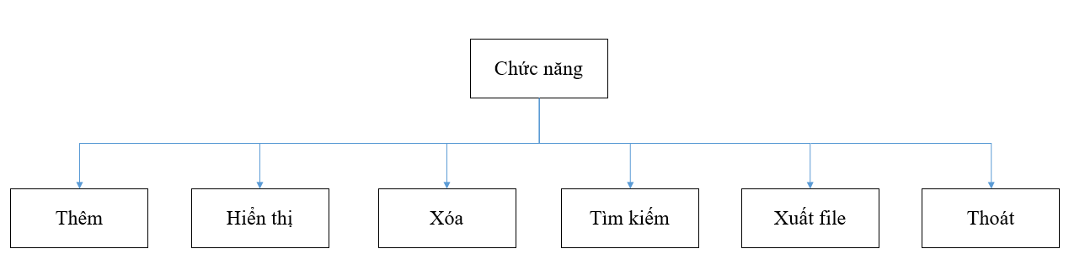
CHƯƠNG III: THỰC HIỆN HÓA NGHIÊN CỨU
3.2 Đặc tả các yêu cầu chức năng

Slide 16
CHƯƠNG III: THỰC HIỆN HÓA NGHIÊN CỨU
3.3 Thiết kế hệ thống
3.3.1 Thiết kế cấu trúc dữ liệu
Cấu trúc thương hiệu
STT | Thuộc tính | Diễn giải | Kiểu dữ liệu
1 | tenth | Tên thương hiệu | char
2 | namthanhlap | Năm thành lập | int

Slide 17
CHƯƠNG III: THỰC HIỆN HÓA NGHIÊN CỨU
3.3 Thiết kế hệ thống
3.3.1 Thiết kế cấu trúc dữ liệu
Cấu trúc danh mục
STT | Thuộc tính | Diễn giải | Kiểu dữ liệu
1 | madm | Mã danh mục | int
2 | tendm | Tên danh mục | char

Slide 18
CHƯƠNG III: THỰC HIỆN HÓA NGHIÊN CỨU
3.3 Thiết kế hệ thống
3.3.1 Thiết kế cấu trúc dữ liệu
Cấu trúc danh mục
STT | Thuộc tính | Diễn giải | Kiểu dữ liệu
 | masp | Mã sản phẩm | int
 | tensp | Tên sản phẩm | char
 | giaban | Giá bán | float
 | ngaysx | Ngày sản xuất | char
 | hansd | Hạn sử dụng | char

Slide 19
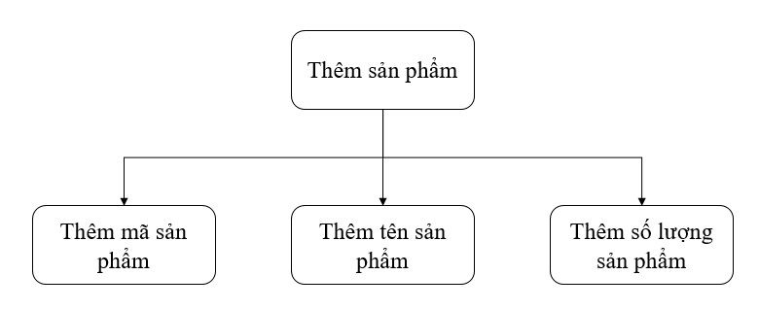
CHƯƠNG III: THỰC HIỆN HÓA NGHIÊN CỨU
3.3 Thiết kế hệ thống
3.3.1 Thiết kế xử lý
Sơ đồ chức năng thêm sản phẩm

Slide 20
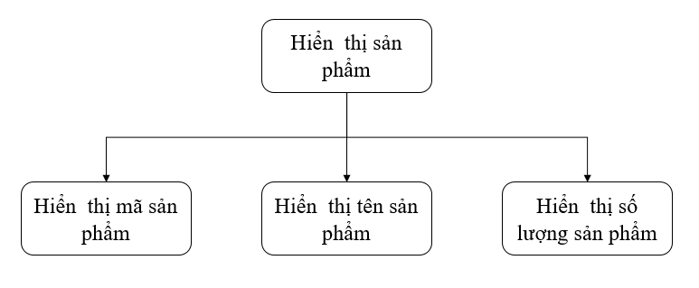
CHƯƠNG III: THỰC HIỆN HÓA NGHIÊN CỨU
3.3 Thiết kế hệ thống
3.3.1 Thiết kế xử lý
Sơ đồ chức năng hiển thị sản phẩm

Slide 21
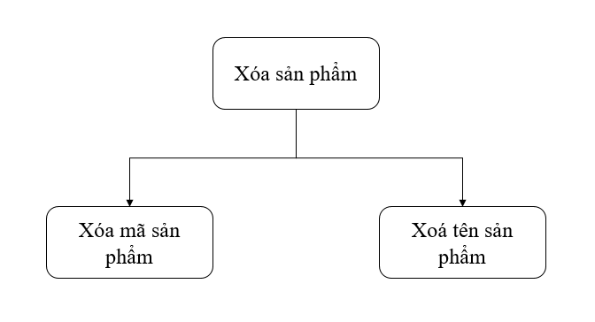
CHƯƠNG III: THỰC HIỆN HÓA NGHIÊN CỨU
3.3 Thiết kế hệ thống
3.3.1 Thiết kế xử lý
Sơ đồ chức năng xóa sản phẩm

Slide 22
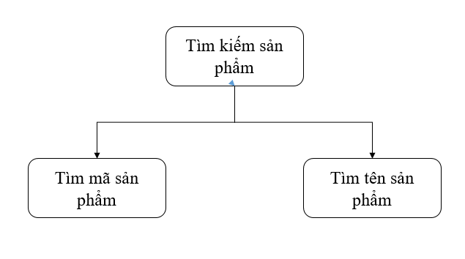
CHƯƠNG III: THỰC HIỆN HÓA NGHIÊN CỨU
3.3 Thiết kế hệ thống
3.3.1 Thiết kế xử lý
Sơ đồ chức năng tìm kiếm sản phẩm

Slide 23
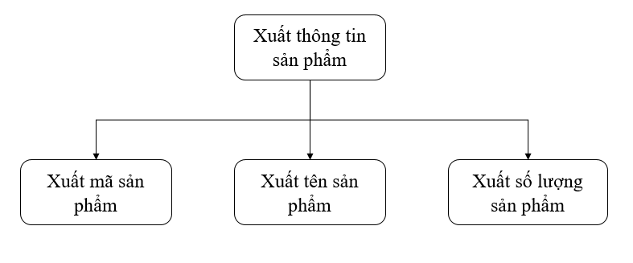
CHƯƠNG III: THỰC HIỆN HÓA NGHIÊN CỨU
3.3 Thiết kế hệ thống
3.3.1 Thiết kế xử lý
Sơ đồ xuất thông tin sản phẩm ra file

Slide 24
CHƯƠNG IV: KẾT QUẢ NGHIÊN CỨU
4.1
Dữ liệu thực nghiệm
4.2
Kết quả thực nghiệm

Slide 25
CHƯƠNG IV: KẾT QUẢ NGHIÊN CỨU
4.1 Dữ liệu thực nghiệm
Dữ liệu thương hiệu
Dữ liệu danh mục
Tên thương hiệu | Năm thành lập
Kinh đô | 1993
Bibica | 1999
Orion – Vina | 1956
Mã danh mục | Tên danh mục
1 | Nhãn hàng bánh AFC
2 | Nhãn hàng bánh kẹo Cosy
3 | Nhãn hàng bánh Solite
4 | Nhãn hàng Danisa
5 | Nhãn hàng Goody Gold
6 | Nhãn hàng An
7 | Nhãn hàng Migita

Slide 26
CHƯƠNG IV: KẾT QUẢ NGHIÊN CỨU
4.1 Dữ liệu thực nghiệm
Dữ liệu sản phẩm
Mã sản phẩm | Tên sản phẩm | Giá bán | Ngày sản xuất | Hạn sử dụng
1 | Bánh quy bơ thập cẩm Cosy | 98.000.000 | 22/11/2023 | 22/11/2024
2 | Bộ quà tết Orion An Tết Phúc | 125.000.000 | 05/12/2023 | 05/06/2024
3 | Bánh quy bơ Danisa | 180.000.000 | 02/01/2024 | 02/06/2024
4 | Bánh bông lan Orion C’est Bon | 22.000.000 | 27/12/2023 | 27/03/2024
5 | Hộp quà Socola Cadbuly Dairy | 98.000.000 | 05/01/2024 | 05/05/2024
6 | AFC bánh Cracker | 42.300.000 | 28/12/2023 | 28/04/2024
7 | Bánh quế Cosy | 12.650.000 | 03/01/2024 | 03/03/2024
8 | Hộp quà tết bánh Oreo Kinh Đô | 148.000.000 | 29/12/2023 | 29/06/2024
9 | Bánh bông lan tròn Solite | 46.500.000 | 01/11/2023 | 01/07/2024
10 | Kẹo cứng Migita hương me | 10.500.000 | 18/12/2023 | 18/06/2024
11 | Kẹo dẻo hương trái cây Alpenliebe | 19.000.000 | 10/12/2023 | 10/04/2024
12 | Bánh gạo khoai tây Orion An | 22.000.000 | 03/01/2024 | 03/06/2024
13 | Bánh quy bơ Danisa | 133.000.000 | 25/12/2023 | 25/06/2024

Slide 27
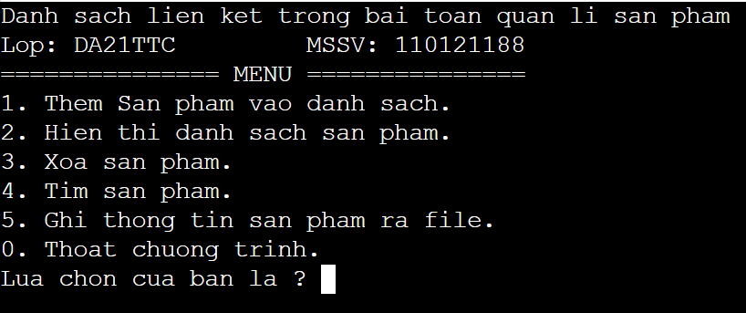
CHƯƠNG IV: KẾT QUẢ NGHIÊN CỨU
4.2 Kết quả thực nghiệm
Màn hình chính của chương trình

Slide 28
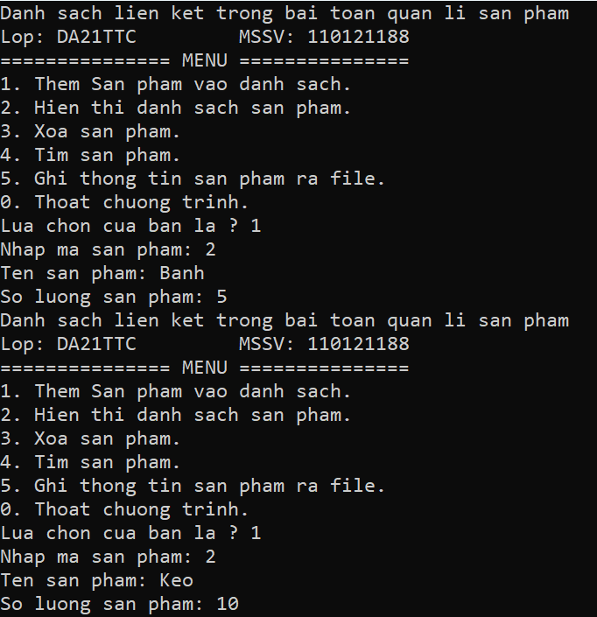
CHƯƠNG IV: KẾT QUẢ NGHIÊN CỨU
4.2 Kết quả thực nghiệm
Chức năng thêm sản phẩm vào danh sách

Slide 29
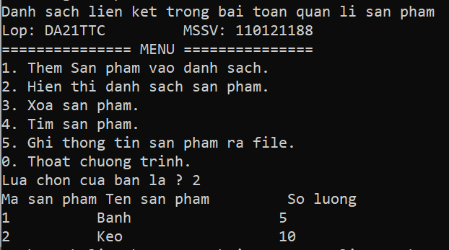
CHƯƠNG IV: KẾT QUẢ NGHIÊN CỨU
4.2 Kết quả thực nghiệm
Chức năng hiển thị danh sách sản phẩm

Slide 30
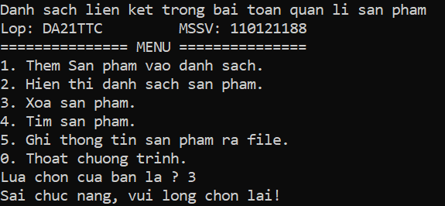
CHƯƠNG IV: KẾT QUẢ NGHIÊN CỨU
4.2 Kết quả thực nghiệm
Chức năng xóa sản phẩm vào danh sách

Slide 31
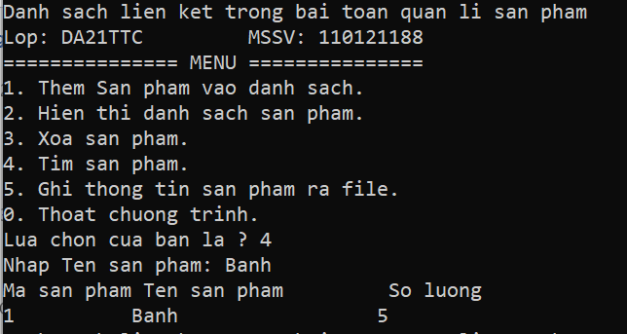
CHƯƠNG IV: KẾT QUẢ NGHIÊN CỨU
4.2 Kết quả thực nghiệm
Chức năng tìm kiếm sản phẩm trong danh sách

Slide 32
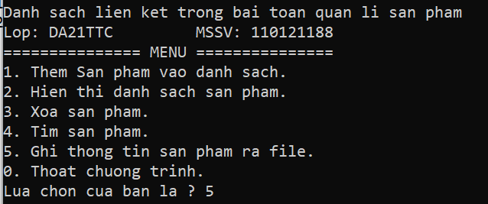
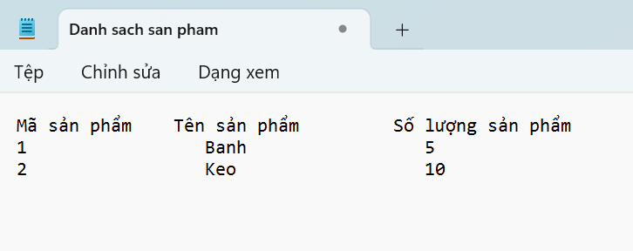
CHƯƠNG IV: KẾT QUẢ NGHIÊN CỨU
4.2 Kết quả thực nghiệm
Chức năng ghi thông tin sản phẩm ra file

Slide 33
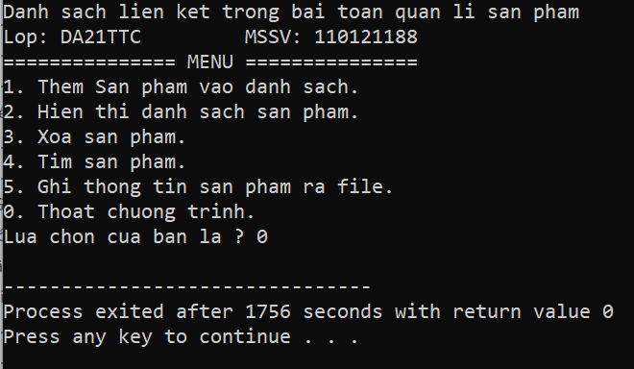
CHƯƠNG IV: KẾT QUẢ NGHIÊN CỨU
4.2 Kết quả thực nghiệm
Thoát chương trình

Slide 34
CHƯƠNG V: KẾT LUẬN VÀ HƯỚNG PHÁT TRIỂN
5.1
Kết luận
5.2
Hướng phát triển

Slide 35
CHƯƠNG V: KẾT LUẬN VÀ HƯỚNG PHÁT TRIỂN
5.1 Kết luận
Phân tích, tìm hiểu các chức năng của bài toán quản lí sản phẩm: chức năng thêm, hiển thị, xóa, tìm kiếm, xuất file và thoát khỏi chương trình.
Xây dựng được chương trình quản lý sản phẩm.
Liên kết sản phẩm giúp theo dõi thông tin về nguồn gốc, nhà cung cấp, và các thông tin liên quan đến chuỗi cung ứng, từ đó giúp quản lý dễ dàng tối ưu hóa quá trình sản xuất và cung ứng.
Tạo được một nền tảng để phát triển thành một danh sách liên kết sản phẩm hoàn chỉnh.
Khi có một danh sách cụ thể với liên kết đến thông tin chi tiết về từng sản phẩm, người quản lý có thể dễ dàng tìm kiếm và truy cập thông tin cần thiết mà không mất nhiều thời gian.

Slide 36
CHƯƠNG V: KẾT LUẬN VÀ HƯỚNG PHÁT TRIỂN
5.2 Hướng phát triển
Để chương trình có thể hoạt động hiệu quả hơn cần dữ liệu phải được lưu trữ bằng các hệ quản trị cơ sở dữ liệu có tính bảo mật cao hơn.
Khả năng xử lý được tất cả các chức năng, các lỗi ngoài ý muốn tốt hơn của chương trình và dùng các thao tác của chương trình.
Thêm các chức năng mới để đáp ứng điều kiện cho quản lí sản phẩm hoàn chỉnh.
Để đáp ứng tốt với nhu cầu thực tế thì cần phải nghiên cứu thêm nhu cầu của khách hàng để phát triển hệ thống một cách linh hoạt và đơn giản hơn để có thể sử dụng tốt hơn.

Slide 37


